Slide 1


Slide 2
ПОЛИТИКА В ОБЛАСТИ HR

Slide 3
МИССИЯ И ЦЕННОСТИ
Миссия: мы работаем для того, чтобы люди в нашей стране жили лучше и богаче, сохраняя свои деньги каждый день.
Ценности:
Ежедневное удовлетворение покупателя
Наши сотрудники
Уважение к каждому
Только командная работа!
Ежедневно учиться и развиваться!
Новаторство и новые идеи
Самые низкие цены
Только высокое качество предлагаемых товаров
Бережливое отношение к тратам

Slide 4
СОЗДАНИЕ КАДРОВОГО РЕЗЕРВА
Для сотрудников -
возможность развиваться вверх по служебной лестнице или путем перехода из одного подразделения в другое;
Для компании –
возможность закрывать вакансии своими сотрудниками (внутренними кандидатами) в первую очередь и лишь во вторую внешними кандидатами.

Slide 5

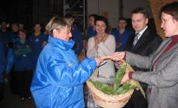
ВОЗМОЖНОСТЬ ПРОЯВИТЬ СЕБЯ
«Наши Звезды» – ежегодный конкурс на лучшего сотрудника
службы в ЦО
Лучший сотрудник операционной службы – ежеквартальный
конкурс
Лучший менеджер МРКУ – ежемесячный конкурс
Ежегодные конкурсы: «Лучший продавец-консультант»,
Конкурс по выкладке,
Открытый чемпионат среди кассиров Ленты

Slide 6
СОЗДАНИЕ ПОЗИТИВНОГО HR-БРЕНДА КОМПАНИИ
Внутренний PR:
Внимательное отношение к сотрудникам
Эффективные коммуникации
Корпоративные мероприятия
Газета «Наша Лента»
Подарки к праздникам
Конкурсы рисунка для детей сотрудников
Футбольная команда «Черные пантеры»
Корпоративный портал «TEAM»

Slide 7
СОЗДАНИЕ ПОЗИТИВНОГО HR-БРЕНДА КОМПАНИИ
Внешний PR:
Информирование СМИ об изменениях в компании
Социальная политика компании (благотворительность; поддержка социальных программ; проведение молодежных конкурсов и мероприятий)
Уважительное отношение к соискателям
Экспертная работа сотрудников HR-службы в различных проектах городского и федерального уровня
Регулярное участие в конкурсе
«HR-бренд года»

Slide 8
ПРОЕКТ
«ВВОДНОЕ ОБУЧЕНИЕ КАССИРОВ»

Slide 9

ЦЕЛИ ПРОЕКТА
Подготовить нового сотрудника для работы по корпоративным стандартам обслуживания покупателей;
Гарантировать получение необходимых вводных данных;
Разработать доступную информацию, понятную каждому кандидату;
Повысить квалификацию кассиров;
Повысить мотивацию сотрудников.

Slide 10

ЭТАПЫ ПРОЕКТА
Вводное обучение
(просмотр учебного фильма,
семинар по стандартам обслуживания);
Стажировка в гипермаркете;
Экзамен на должность;
Обучение по работе с банковскими картами;
Самостоятельное изучение материалов;
Знакомство с Компанией. Ориентационная программа;
Тест по учебным материалам.

Slide 11
РЕЗУЛЬТАТЫ И ОЦЕНКА
ЭФФЕКТИВНОСТИ ПРОЕКТА

Slide 12
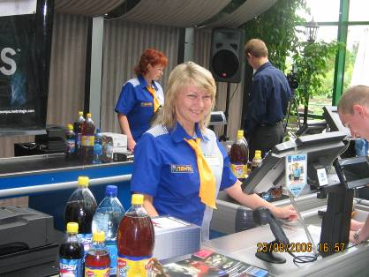
ОЦЕНКА МОТИВАЦИИ КАНДИДАТОВ К ДАЛЬНЕЙШЕЙ РАБОТЕ
С августа по октябрь 2008 года
327 чел. из 365 чел.
сохранили желание
работать в Компании;
100% положительных отзывов
о программе;
93% успешно сдавших экзамен на должность.

Slide 13
СНИЖЕНИЕ ТЕКУЧЕСТИ КАССИРОВ
2003 г. – 103% текучесть
2004 г. (начало проекта) – 84%
2005 г. – 59%
2006 г. – 49%
2007 г. – 36%
2008 г. – 32%

Slide 14
ПОДГОТОВКА КАДРОВОГО РЕЗЕРВА КАССИРОВ
9 803 кассира прошли обучение
320 человек проходят обучение ежемесячно

Slide 15
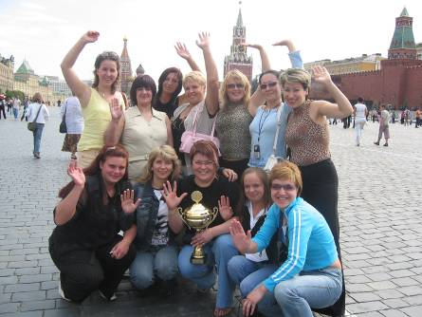
ПОВЫШЕНИЕ КВАЛИФИКАЦИИ КАССИРОВ
2005 г. – 1 место
2006 г. – 3 место
2007 г. – 2 место
заняли кассиры Ленты в Международном чемпионате кассиров в Москве.

Slide 16

ПОБЕДА В КОНКУРСЕ
HR БРЕНД 2008

Slide 17
ПОЛУЧЕНИЕ СЕРЕБРЯНОЙ НАГРАДЫ ( II МЕСТО)
В НОМИНАЦИИ «РЕГИОНАЛЬНЫЙ ПРОЕКТ»
Внутренний PR:
    Рассылка сообщения по компании;
    Информация в корпоративном издании;
    Информация о проекте в рамках подведения итогов за 2008 год;
Внешний PR:
    Рассылка пресс-релизов;
    Интервью в СМИ.

